Slide 1


Slide 2
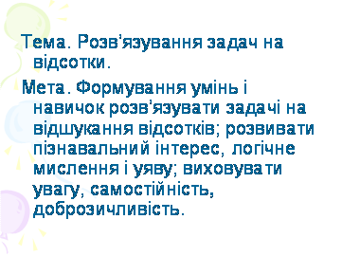

Slide 3
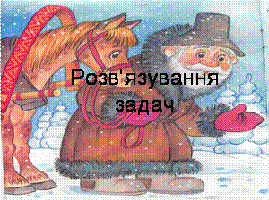

Slide 4


Slide 5


Slide 6
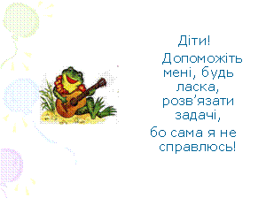

Slide 7
ЗАДАЧА ДЛЯ ЖАБКИ
Житлова площа всієї рукавички 20 кв.м Великий пальчик займає 5 % всієї площі.Яка площа великого пальчика?

Slide 8
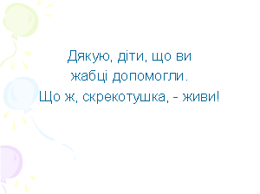

Slide 9


Slide 11


Slide 12


Slide 13
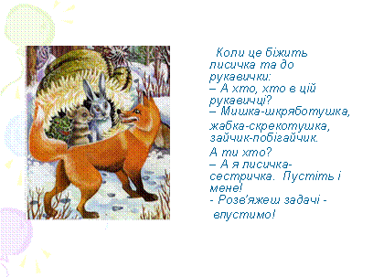

Slide 14
ЗАДАЧА ДЛЯ ЛИСИЧКИ
Жабка відремонтувала 30% жилої площі рукавички,мишка-20%,а лисичка-решту.Скільки квадратних метрів площі відремонтувала лисичка?(площа рукавички 20 кв.м)

Slide 15


Slide 16
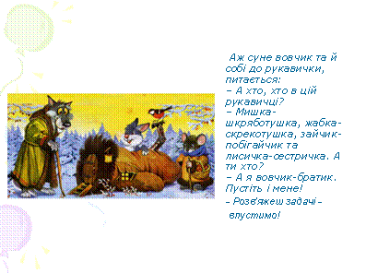

Slide 18


Slide 19
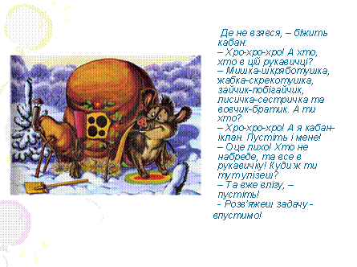

Slide 20


Slide 22


Slide 23
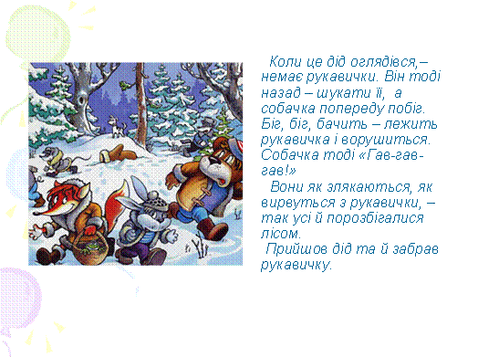

Slide 24


Slide 26


